Slide 2
Améliorez la qualité de votre code avec Roslyn !
Christophe HERAL
@ChrisHeral
cheral@neotech-solutions.fr

Slide 3



Qui suis-je ?
Consultant .NET et agiliste chez Neotech Solutions
Co-organisateur de l’Agile Tour Bordeaux
Co-organisateur d’Agile .NET Bordeaux
Et surtout :
Artisan logiciel

Slide 4


Slide 5
« La qualité d’aujourd’hui
est la productivité de demain. »
Adage qui se transmet d’Extreme Programmer à Extreme Programmer
Notes:
La qualité n’est pas négociable pour une application professionnelle.

Slide 6

Clean Code

Slide 7

Quand on trouve du code non professionnel…

Slide 8

Code Smells
Méthodes longues / Grosses classes
Longue liste de paramètres
Code dupliqué
Code mort
Nombres magiques
Utilisation de switch
GOTO / Codes de retour d’erreur
Noms de méthodes avec ET/OU
Commentaires
Navigation transitive
Généralité spéculative
Séparation verticale
Héritage parallèle

Slide 9


Comment mesurer cette qualité ?
(ou non qualité…)
Pair programming
Revue de code Avec des outils
Notes:
Nécessité de métriques et d'indicateurs pour mesurer la qualité

Slide 10

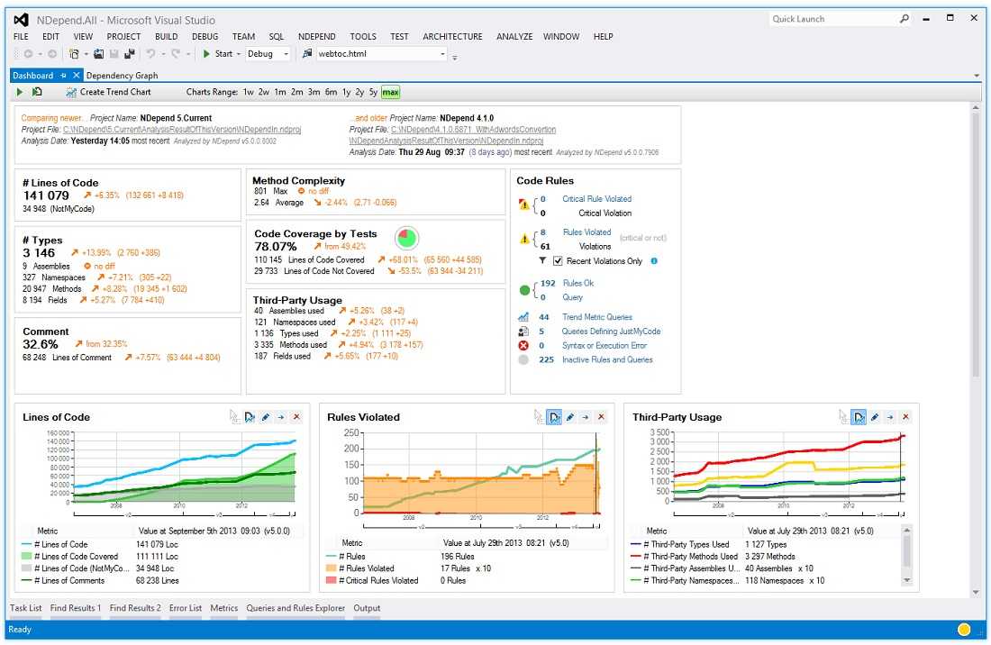

Sous forme de tableau de bord

Slide 11
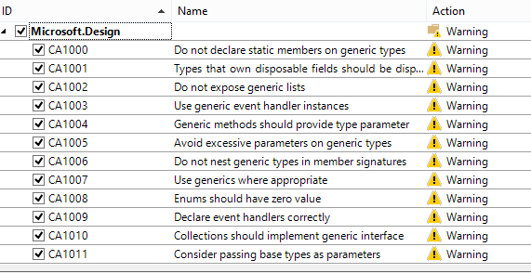

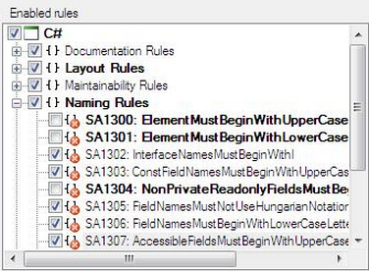


Analyse statique de code
Analyse des binaires
Analyse du code source

Slide 12
Popularité de l’analyse statique
Qui l’utilise ?
Notes:
Pourquoi si peu de monde crée ses règles : règles existantes suffisantes, pas facile d’analyser le code (réflexion), DLL à installer sur chaque poste de dév.

Slide 13
Popularité de l’analyse statique
Qui crée ses propres règles ?
Notes:
Pourquoi si peu de monde crée ses règles : règles existantes suffisantes, pas facile d’analyser le code (réflexion), DLL à installer sur chaque poste de dév.

Slide 14

Notes:
Considérer le code comme de la donnée

Slide 15
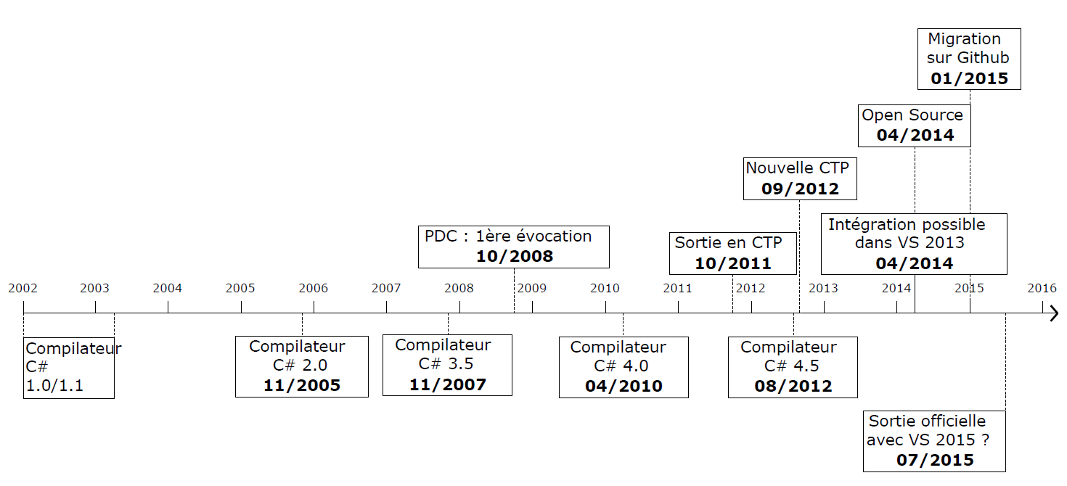
« .NET Compiler Platform » alias Roslyn
Un vaporware ?
Changement majeur
Réécriture complète du compilateur
Roslyn
Compilateur C#

Slide 16
Eléments d’un langage de programmation
Symboles
« Mots clés » (type, méthode, propriété, champ, …)
Vocabulaire
Instructions construites à partir de symboles
Syntaxe
Respect de la grammaire (= forme)
Sémantique
Sens des instructions (= fond)

Slide 17
La méta-programmation
« Ecriture de programmes qui manipulent des données décrivant elles-mêmes des programmes. »
Définition de Wikipedia.fr
Notes:
Considérer le code comme de la donnée
Méta = au delà

Slide 18
La méta-programmation
2 utilisations principales
Génération de code
Analyse de code
Accès à l'arbre syntaxique du code via une API
Reconnaissance de motifs dans le code

Slide 19
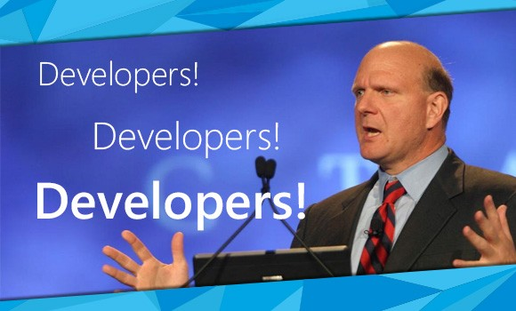

Slide 20

Les fonctionnalités de Roslyn
Fonctionnalités de Visual Studio 2015
Intellisense
Refactorisation
Debug
Code Lens
Compilateur « boîte blanche »
Accès aux infos du compilateur
Développer ses propres règles de qualité de code
Notes:
Par opposition au compilateur Black Box

Slide 21
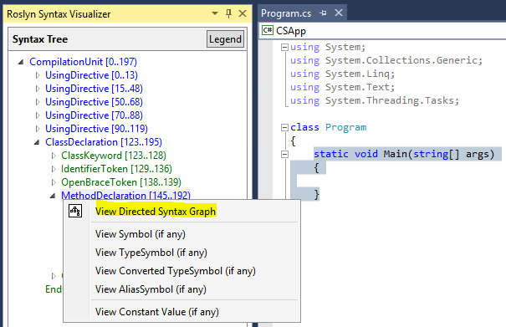
API de Roslyn
Accès depuis le menu « Others Windows »
Accès à l’arbre syntaxique
En lecture pour effectuer l’analyse
En modification pour effectuer des refactorings
Fidèle au code source
En liaison avec celui-ci

Slide 22
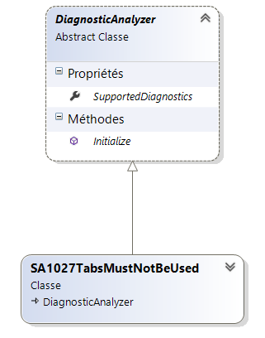
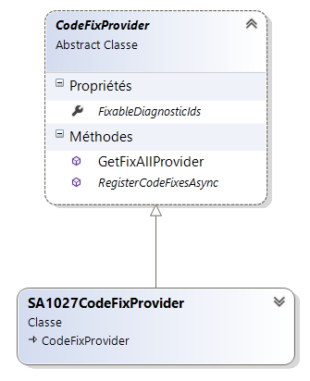
Créer un diagnostic / code fix
Faire un diagnostic
Proposer un Code Fix

Slide 23
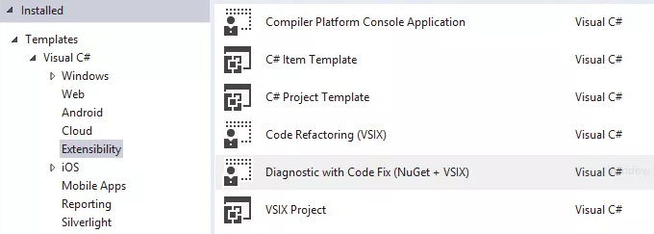
Enrichir simplement son IDE
Choix du template « Diagnostic with Code Fix »
Distribution sous 2 formes
Package NuGet
Extension Visual Studio

Slide 24
Exemple
Implémentation d’une règle StyleCop
SA1028 - CodeMustNotContainTrailingWhitespace
Une ligne de code ne doit pas terminer par un espace ou une tabulation.
Cas de tests :
Code vide
Espace après un appel de méthode
Espace après une déclaration de variable
Espace après un commentaire mono-ligne
…
Code Fix
Suppression des caractères d’espacement superflus en fin de ligne.

Slide 25
Utiliser Roslyn pour analyser le code
Démo :
DiagnosticAnalyzer SA1028
Notes:
Avec test

Slide 26
Utiliser Roslyn pour fixer le code
Démo :
CodeFixProvider
SA1028
Notes:
Ecriture du test du Code Fix + le Code Fix

Slide 27
Utilisation de la règle dans un projet
Démo :
Utilisation de la règle
Notes:
Ecriture du test du Code Fix + le Code Fix

Slide 28
Ressources
Github officiel : https://github.com/dotnet/roslyn
.NET Analyzers : https://github.com/DotNetAnalyzers
Roslyn Tester : https://www.nuget.org/packages/RoslynTester
Blogs :
https://ovaismehboob.wordpress.com/2014/09/29/writing-diagnostic-with-code-fix-using-roslyn-net-compiler-platform/
http://blog.thomaslebrun.net/2014/11/roslyn-implement-the-use-var-feature-using-a-visual-studios-extension
http://www.informit.com/articles/article.aspx?p=2301258&seqNum=2

Slide 29

Merci !
@ChrisHeral
Notes:
~3 min

